Slide 1
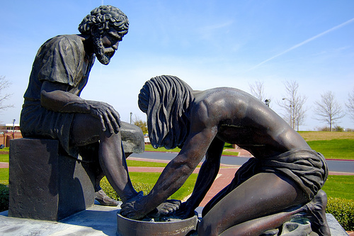
TEEN CHALLENGE
Valor Fundamental #7
Servicio

Slide 2
TEEN CHALLENGE
Valor Fundamental #7
Servicio
--Dedicándonos al éxito de otros

Slide 3
1. ¿Quién es un siervo?
a. Jesucristo vino como siervo. Marcos 10:45; Filipenses 2:7
b. Los cristianos son siervos de Jesus. 1 1 Pedro 2:16; Juan 12:26
c. Los cristianos son siervos del uno al otro. Gálatas 5:13
d. Los líderes cristianos son siervos a los que están bajo su autoridad. 1 Pedro5:12

Slide 4
¿Cuáles son las características de un buen siervo?
Obediente a su amo. Colosenses 3:22
Trabaja con todo su corazón. Colosenses 3:23
Satisface las necesidades básicas de los que está sirviendo. Mateo 24:45
Sabiamente usa los recursos que el amo le ha entregado. Mateo 25:14-21
Sirve a otros como si está sirviendo a su amo. Efesios 6:7
Comunica elmensaje del amo – a pesar de la reacción de otros. Lucas 14:16-24

Slide 5
¿Cómo es Teen Challenge una oportunidad para servir?
Como líderes, debemos servir al personal.
Preocuparnos por sus necesidades básicas. 1 1 Pedro 5:2
Ser generoso, no codicioso. 1 Pedro 5:2
Resistir la tentación de exaltar a nosotros mismos. 1 Pedro 5:3
Ser un ejemplo. 1 Pedro 5:3

Slide 6
¿Cómo es Teen Challenge una oportunidad para servir?
Como personal, debemos servir a nuestros líderes
Ser responsable/confiable
Ser fiel/fiable.
Ser obediente/respetuoso.

Slide 7
¿Cómo es Teen Challenge una oportunidad para servir?
Como líderes y personal debemos servir a nuestros estudiantes.
Cuando servimos a los estudiantes, estamos sirviendo a Jesús. Mateo 25:34-40
Les servimos con amor. Gálatas 5:13
Debemos ser amables y mansos. 2 Timoteo 2:24
Servimos por ser ejemplos humildes. Juan 13:15
Dios recompensará los que le sirven. Colosenses 3:24

Slide 8
¿Cómo ven al servicio, los estudiantes con un trasfondo de adicción?
Puedo servir si me es de provecho.
¿Cómo puedo satisfacer las necesidades de otros cuando yo no puedo satisfacer las mías?
Yo quiero ser el jefe, no un siervo.
Los siervos son débiles. Soy mejor que eso. Los siervos permiten que las personas se aprovechen de ellos, -- yo no lo permito.

Slide 9
¿Cómo podemos ayudar a los estudiantes de Teen Challenge desarrollar este valor fundamental del servicio?
Mostrarles que Jesús era el mejor siervo.
Enseñarles que el servicio es una actitud de humildad y voluntad para trabajar.
Servirles como Jesús lo haría.
Motivarles servir a sus compañeros por medio de animar, escuchar, y orar.

Slide 10
¿Dónde puede usted comenzar hoy a desarrollar el servicio en su propia vida?

Slide 11
Escribe a:
Global Teen Challenge
www.globaltc.org
Materiales de entrenamiento son disponibles en la siguiente dirección electrónica:
www.iTeenChallenge.org

